Slide 1
Московский Авиационный Институт
(национальный исследовательский университет)
«Метод конечных разностей
во временной области (FDTD)»

Slide 2
Моделирование распространения электромагнитной волны в неоднородных средах

Slide 3
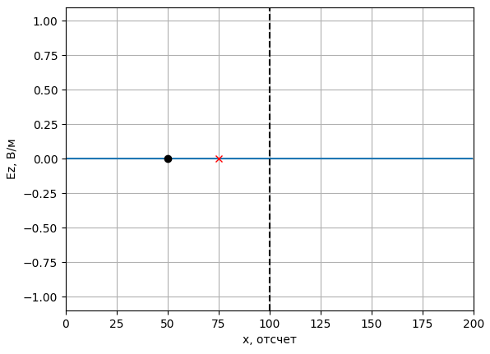
Геометрия решаемой задачи
(fdtd_heterogen_01.py)
ε = 1
ε = 9

Slide 4
Конечно-разностная схема

Slide 5
Конечно-разностная схема

Slide 6
Уравнения Максвелла

Slide 7
Хранение компонент поля и параметров материалов в реализации FDTD
Индекс →
0
1
2
3
M-4
M-3
M-2
M-1
...
Ez
E₀
E₁
E₂
E₃
E_{M-4}
E_{M-3}
E_{M-2}
E_{M-1}
...
eps
ε₀
ε₁
ε₂
ε₃
ε_{M-4}
ε_{M-3}
ε_{M-2}
ε_{M-1}
Индекс →
0
1
2
3
M-4
M-3
M-2
M-1
...
Hy
H_{1/2}
H_{1+1/2}
H_{2+1/2}
H_{3+1/2}
H_{M-4+1/2}
H_{M-3+1/2}
H_{M-2+1/2}
H_{M-1+1/2}
...
mu
μ_{1/2}
μ_{1+1/2}
μ_{2+1/2}
μ_{3+1/2}
μ_{M-4+1/2}
μ_{M-3+1/2}
μ_{M-2+1/2}
μ_{M-1+1/2}

Slide 8
Учет параметров среды
Если ε = f(m)
Ez[m] = Ez[m] + (Hy[m] - Hy[m - 1]) * Sc * W0 / eps[m]
Hy[m] = Hy[m] + (Ez[m + 1] - Ez[m]) * Sc / (W0 * mu[m])

Slide 9
Демонстрация моделирования распространения электромагнитной волны в неоднородных средах
fdtd_heterogen_01.py

Slide 10
Коэффициенты отражения и прохождения
Для волны, падающей по нормали:
Коэффициент отражения:
Коэффициент прохождения:

Slide 11
Коэффициенты отражения и прохождения идеального диэлектрика
Для границы раздела двух диэлектриков
μ₁ = μ₂ = 1
Коэффициент отражения:
Коэффициент прохождения:

Slide 12
Структура массивов полей
Индекс →
0
1
2
3
M-4
M-3
M-2
M-1
...
Ez
E₁
E₂
E₃
E_{M-4}
E_{M-3}
E_{M-2}
E_{M-1}
Индекс →
0
1
2
3
M-4
M-3
M-2
M-1
...
Hy
H_{1/2}
H_{1+1/2}
H_{2+1/2}
H_{3+1/2}
H_{M-4+1/2}
H_{M-3+1/2}
H_{M-2+1/2}

Slide 13
Структура массивов полей
Индекс →
0
1
2
3
M-4
M-3
M-2
M-1
...
Ez
E₁
E₂
E₃
E_{M-4}
E_{M-3}
E_{M-2}
Индекс →
0
1
2
3
M-4
M-3
M-2
...
Hy
H_{1/2}
H_{1+1/2}
H_{2+1/2}
H_{3+1/2}
H_{M-4+1/2}
H_{M-3+1/2}
H_{M-2+1/2}

Slide 14
Демонстрация моделирования распространения электромагнитной волны в неоднородных средах
fdtd_heterogen_02.py

Slide 15

Погрешность из-за дискретной сетки
I
II
III

Slide 16
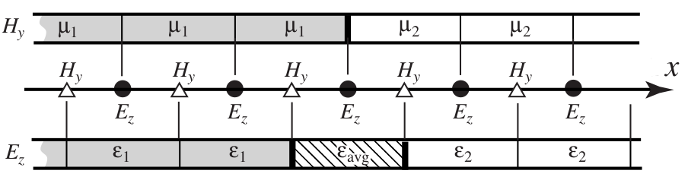
Погрешность из-за дискретной сетки

